Slide 1
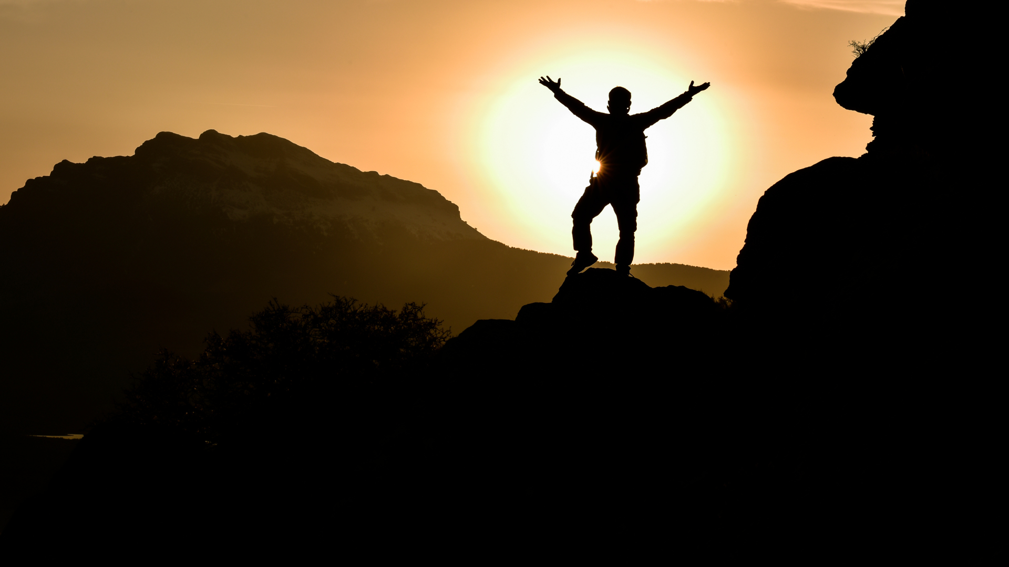
A Noite de Luta
Patriarcas e Profetas, 18
Notes:
www.4tons.com.br
Pr. Marcelo Augusto de Carvalho
PATRIARCAS E PROFETAS, CAPÍTULO 18 – ELLEN G. WHITE. CASA PUBLICADORA BRASILEIRA, TATUÍ, SP.
Sermão – Marcelo Augusto de Carvalho - 2025

Slide 2

Gênesis 32-33

Slide 3

Por Que Jacó Voltou Para Canaã
Mas Com Muita Apreensão?

Slide 4

Se bem que Jacó houvesse saído de Padã-Arã em obediência à instrução divina, não foi sem muitos pressentimentos que repassou a estrada que havia palmilhado como fugitivo vinte anos antes. Seu pecado por ter enganado seu pai estava sempre diante dele. Sabia que seu longo exílio era o resultado direto daquele pecado, e ponderava nestas coisas dia e noite, tornando muito triste a sua jornada as exprobrações de uma consciência acusadora.
Notes:
Se bem que Jacó houvesse saído de Padã-Arã em obediência à instrução divina, não foi sem muitos pressentimentos que repassou a estrada que havia palmilhado como fugitivo vinte anos antes. Seu pecado por ter enganado seu pai estava sempre diante dele. Sabia que seu longo exílio era o resultado direto daquele pecado, e ponderava nestas coisas dia e noite, tornando muito triste a sua jornada as exprobrações de uma consciência acusadora.

Slide 5
Ao aparecerem as colinas de sua terra natal diante dele, à distância, o coração do patriarca comoveu-se profundamente. Todo o passado surgiu vividamente diante dele. Com a lembrança de seu pecado veio também o pensamento do favor de Deus para com ele, e as promessas de auxílio e guia divinos.
Depois da fuga de Jacó, Esaú considerou-se como único herdeiro das posses de seu pai. A notícia da volta de Jacó despertaria o temor de que ele viesse para reclamar a herança.
Notes:
Ao aparecerem as colinas de sua terra natal diante dele, à distância, o coração do patriarca comoveu-se profundamente. Todo o passado surgiu vividamente diante dele. Com a lembrança de seu pecado veio também o pensamento do favor de Deus para com ele, e as promessas de auxílio e guia divinos.
Depois da fuga de Jacó, Esaú considerou-se como único herdeiro das posses de seu pai. A notícia da volta de Jacó despertaria o temor de que ele viesse para reclamar a herança.

Slide 6

Como Deus Mostrou Mais Uma Vez
Seu Amor Por Jacó?

Slide 7
De novo o Senhor concedeu a Jacó um sinal do cuidado divino. Enquanto ele viajava do Monte Gileade, em direção ao sul, dois exércitos de anjos celestiais pareciam cercá-lo, atrás e adiante, avançando com o seu grupo, como que para protegê-los.
Jacó lembrou-se da visão em Betel tanto tempo antes, e o coração sobrecarregado se lhe tornou mais leve com esta prova de que os mensageiros divinos que lhe haviam trazido esperança e coragem em sua fuga de Canaã, deveriam ser os guardas de sua volta.
Notes:
De novo o Senhor concedeu a Jacó um sinal do cuidado divino. Enquanto ele viajava do Monte Gileade, em direção ao sul, dois exércitos de anjos celestiais pareciam cercá-lo, atrás e adiante, avançando com o seu grupo, como que para protegê-los.
Jacó lembrou-se da visão em Betel tanto tempo antes, e o coração sobrecarregado se lhe tornou mais leve com esta prova de que os mensageiros divinos que lhe haviam trazido esperança e coragem em sua fuga de Canaã, deveriam ser os guardas de sua volta.

Slide 8

Dentro de Suas Possibilidades o Que Fez Jacó Para Evitar o Confronto Com Seu Irmão?

Slide 9
Todavia Jacó entendeu que tinha algo a fazer para conseguir sua própria segurança. Expediu, portanto, mensageiros com uma saudação conciliatória a seu irmão. Instruiu-os nas próprias palavras pelas quais deveriam dirigir-se a Esaú.
Mas os servos voltaram com as novas de que Esaú se aproximava com quatrocentos homens, e resposta alguma se enviava à amigável mensagem. Parecia certo que ele vinha para tirar desforra. O terror invadiu o acampamento.
Notes:
Todavia Jacó entendeu que tinha algo a fazer para conseguir sua própria segurança. Expediu, portanto, mensageiros com uma saudação conciliatória a seu irmão. Instruiu-os nas próprias palavras pelas quais deveriam dirigir-se a Esaú.
Mas os servos voltaram com as novas de que Esaú se aproximava com quatrocentos homens, e resposta alguma se enviava à amigável mensagem. Parecia certo que ele vinha para tirar desforra. O terror invadiu o acampamento.

Slide 10
Não podia voltar, e receava avançar. Seu grupo, desarmado e indefeso, estava inteiramente despreparado para um encontro hostil. Em conformidade com isto dividiu-os em dois bandos, de modo que se um fosse atacado o outro poderia ter oportunidade de escapar. Enviou de seus vastos rebanhos presentes generosos a Esaú, com uma mensagem amigável.
Fez tudo ao seu alcance para expiar a falta para com seu irmão, e afastar o perigo ameaçado; e então, com humilhação e arrependimento, rogou a proteção divina.
Notes:
Não podia voltar, e receava avançar. Seu grupo, desarmado e indefeso, estava inteiramente despreparado para um encontro hostil. Em conformidade com isto dividiu-os em dois bandos, de modo que se um fosse atacado o outro poderia ter oportunidade de escapar. Enviou de seus vastos rebanhos presentes generosos a Esaú, com uma mensagem amigável.
Fez tudo ao seu alcance para expiar a falta para com seu irmão, e afastar o perigo ameaçado; e então, com humilhação e arrependimento, rogou a proteção divina.

Slide 11
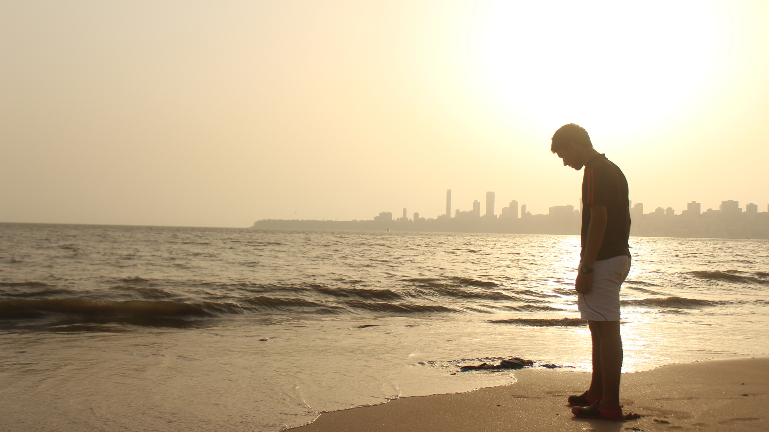
O Que Mais Fazia Jacó Sofrer Angústia
Naquele Momento?

Slide 12
À noite, Jacó enviou sua família através do vau do rio Jaboque, enquanto ele ficou só, atrás. Decidira-se a passar a noite em oração. Deus poderia abrandar o coração de Esaú. NEle estava a única esperança do patriarca.
Isto foi em uma região solitária, montanhosa, retiro de animais selvagens, e esconderijo de ladrões e assassinos. Sozinho e desprotegido, Jacó prostrou-se em terra com profunda angústia. Era meia-noite. Tudo que lhe tornava cara a vida estava à distância, exposto ao perigo e à morte. Mais amargo do que tudo era o pensamento de que fora o seu próprio pecado o que acarretara este perigo sobre os inocentes. Com lágrimas fez sua oração perante Deus.
Notes:
Tinham agora chegado até o rio Jaboque, e, ao sobrevir a noite, Jacó enviou sua família através do vau do rio, enquanto ele ficou só, atrás. Decidira-se a passar a noite em oração, e desejou estar a sós com Deus. Deus poderia abrandar o coração de Esaú. NEle estava a única esperança do patriarca.
Isto foi em uma região solitária, montanhosa, retiro de animais selvagens, e esconderijo de ladrões e assassinos. Sozinho e desprotegido, Jacó prostrou-se em terra com profunda angústia. Era meia-noite. Tudo que lhe tornava cara a vida estava à distância, exposto ao perigo e à morte. Mais amargo do que tudo era o pensamento de que fora o seu próprio pecado o que acarretara este perigo sobre os inocentes. Com ansiosos clamores e lágrimas fez sua oração perante Deus.

Slide 13

Ao Lutar Com o Inimigo Desconhecido e Sentir o Peso de Sua Culpa
Em Que Jacó Pensou
Que o Confortou?

Slide 14
Subitamente uma mão forte foi posta sobre ele. Julgou que um inimigo estivesse a procurar sua vida, e esforçou-se por desvencilhar-se dos punhos do assaltante. Nas trevas os dois lutaram pelo predomínio.
Nenhuma palavra se falou, porém Jacó empregou toda a força, e não afrouxou seus esforços nem por um momento. Enquanto estava assim a batalhar em defesa de sua vida, a intuição de sua falta lhe oprimia a alma; seus pecados levantavam-se diante dele para o separarem de Deus. Mas, em sua terrível situação, lembrou-se das promessas de Deus, e todo o coração se lhe externou em petições pela Sua misericórdia.
Notes:
Subitamente uma mão forte foi posta sobre ele. Julgou que um inimigo estivesse a procurar sua vida, e esforçou-se por desvencilhar-se dos punhos do assaltante. Nas trevas os dois lutaram pelo predomínio.
Nenhuma palavra se falou, porém Jacó empregou toda a força, e não afrouxou seus esforços nem por um momento. Enquanto estava assim a batalhar em defesa de sua vida, a intuição de sua falta lhe oprimia a alma; seus pecados levantavam-se diante dele para o separarem de Deus. Mas, em sua terrível situação, lembrou-se das promessas de Deus, e todo o coração se lhe externou em petições pela Sua misericórdia.

Slide 15

O Que Fez Jacó Lutar
Com Deus e Vencer?

Slide 16
A luta continuou até quando o estranho colocou o dedo à coxa de Jacó, e este ficou manco instantaneamente. Então soube que estivera em conflito com um mensageiro celestial, e por isto foi que seu esforço quase sobre-humano não ganhara a vitória. Era Cristo, o “Anjo do concerto”, que Se havia revelado a Jacó. O patriarca estava agora inválido, e sofria a mais cruciante dor, mas não O quis largar.
Todo arrependido e quebrantado, apegou-se ao Anjo; “chorou, e Lhe suplicou” (Oséias 12:4), invocando uma bênção. Tinha de ter a certeza de que seu pecado estava perdoado. A dor física não era suficiente para lhe desviar o espírito deste objetivo. Sua decisão se tornou mais forte, sua fé mais fervorosa e perseverante, até mesmo ao fim.
Notes:
A luta continuou até perto do romper do dia, quando o estranho colocou o dedo à coxa de Jacó, e este ficou manco instantaneamente. O patriarca discerniu então o caráter de seu antagonista. Soube que estivera em conflito com um mensageiro celestial, e por isto foi que seu esforço quase sobre-humano não ganhara a vitória. Era Cristo, o “Anjo do concerto”, que Se havia revelado a Jacó. O patriarca estava agora inválido, e sofria a mais cruciante dor, mas não O quis largar.
Todo arrependido e quebrantado, apegou-se ao Anjo; “chorou, e Lhe suplicou” (Oséias 12:4), invocando uma bênção. Tinha de ter a certeza de que seu pecado estava perdoado. A dor física não era suficiente para lhe desviar o espírito deste objetivo. Sua decisão se tornou mais forte, sua fé mais fervorosa e perseverante, até mesmo ao fim. O Anjo experimentou livrar-Se; insistiu: “Deixa-Me ir, porque já a alva subiu”; mas Jacó respondeu: “Não Te deixarei ir, se me não abençoares”. Gênesis 32:26.

Slide 17
Tivesse sido isto uma confiança vangloriosa e presumida, e Jacó teria sido instantaneamente destruído; mas sua confiança era daquele que confessa sua própria indignidade, e, contudo, confia na fidelidade de um Deus que guarda o concerto.
Jacó “lutou com o Anjo, e prevaleceu”. Oséias 12:4. Pela humilhação, arrependimento e entrega de si mesmo, este pecaminoso e falível mortal prevaleceu com a Majestade do Céu. Firmara suas mãos trêmulas nas promessas de Deus, e o coração do Amor infinito não podia desviar o rogo do pecador.
Notes:
Tivesse sido isto uma confiança vangloriosa e presumida, e Jacó teria sido instantaneamente destruído; mas sua confiança era daquele que confessa sua própria indignidade, e, contudo, confia na fidelidade de um Deus que guarda o concerto.
Jacó “lutou com o Anjo, e prevaleceu”. Oséias 12:4. Pela humilhação, arrependimento e entrega de si mesmo, este pecaminoso e falível mortal prevaleceu com a Majestade do Céu. Firmara suas mãos trêmulas nas promessas de Deus, e o coração do Amor infinito não podia desviar o rogo do pecador.

Slide 18
O erro que determinara o pecado de Jacó ao obter pela fraude a primogenitura, achava-se agora apresentado claramente diante dele. Não havia confiado nas promessas de Deus, mas procurara pelos seus próprios esforços efetuar aquilo que Deus teria cumprido no tempo e modo que Lhe aprouvessem.
Como prova de que fora perdoado, seu nome foi mudado de um nome que lembrava seu pecado para outro que comemorava sua vitória. “Não se chamará mais o teu nome Jacó” [suplantador], disse o Anjo, “mas Israel; pois como príncipe lutaste com Deus e com os homens, e prevaleceste”. Gênesis 32:28.
Notes:
O erro que determinara o pecado de Jacó ao obter pela fraude a primogenitura, achava-se agora apresentado claramente diante dele. Não havia confiado nas promessas de Deus, mas procurara pelos seus próprios esforços efetuar aquilo que Deus teria cumprido no tempo e modo que Lhe aprouvessem.
Como prova de que fora perdoado, seu nome foi mudado de um nome que lembrava seu pecado para outro que comemorava sua vitória. “Não se chamará mais o teu nome Jacó” [suplantador], disse o Anjo, “mas Israel; pois como príncipe lutaste com Deus e com os homens, e prevaleceste”. Gênesis 32:28.

Slide 19
Jacó tinha recebido a bênção que seu coração havia anelado. Seu pecado como suplantador e enganador fora perdoado. Era passada a crise de sua vida. A dúvida, a perplexidade e o remorso lhe tinham amargurado a existência, mas agora tudo estava transformado; e doce era a paz de reconciliação com Deus. Jacó não mais receava encontrar seu irmão. Deus, que lhe perdoara o pecado, poderia mover o coração de Esaú também para aceitar sua humilhação e arrependimento.
Notes:
Jacó tinha recebido a bênção que seu coração havia anelado. Seu pecado como suplantador e enganador fora perdoado. Era passada a crise de sua vida. A dúvida, a perplexidade e o remorso lhe tinham amargurado a existência, mas agora tudo estava transformado; e doce era a paz de reconciliação com Deus. Jacó não mais receava encontrar seu irmão. Deus, que lhe perdoara o pecado, poderia mover o coração de Esaú também para aceitar sua humilhação e arrependimento.

Slide 20
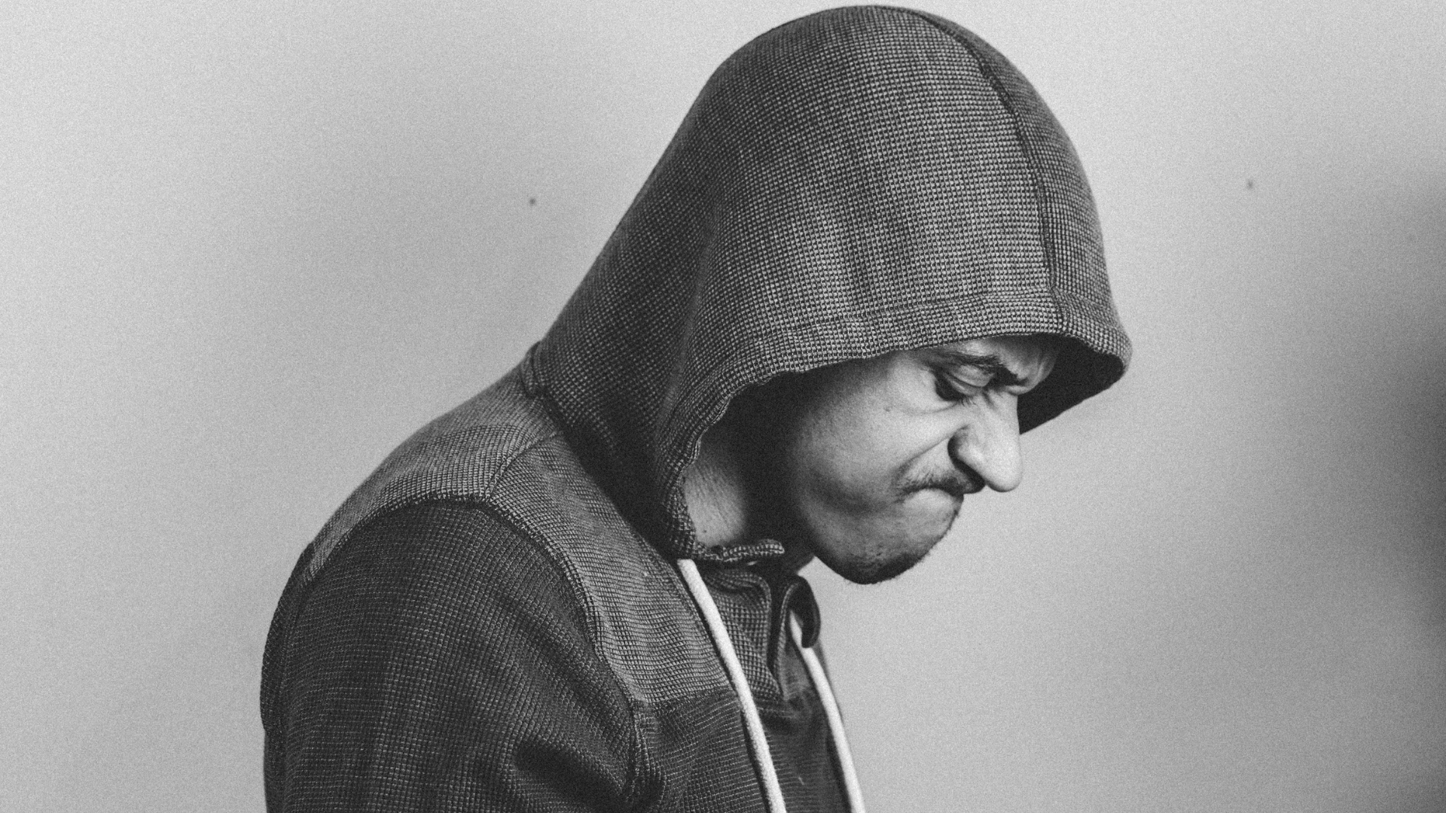
Como Deus Conteve Facilmente a Ira De Esaú?

Slide 21
Enquanto Jacó estava a lutar com o Anjo, outro mensageiro celeste foi enviado a Esaú. Em sonho viu Esaú seu irmão, que durante vinte anos fora um exilado da casa de seu pai, testemunhou-lhe a dor ao encontrar morta a mãe, viu-o rodeado pelos exércitos de Deus.
Este sonho foi relatado por Esaú aos seus soldados, com a ordem de não fazerem mal a Jacó; pois o Deus de seu pai estava com ele.
Notes:
Enquanto Jacó estava a lutar com o Anjo, outro mensageiro celeste foi enviado a Esaú. Em sonho viu Esaú seu irmão, que durante vinte anos fora um exilado da casa de seu pai, testemunhou-lhe a dor ao encontrar morta a mãe, viu-o rodeado pelos exércitos de Deus.
Este sonho foi relatado por Esaú aos seus soldados, com a ordem de não fazerem mal a Jacó; pois o Deus de seu pai estava com ele.

Slide 22
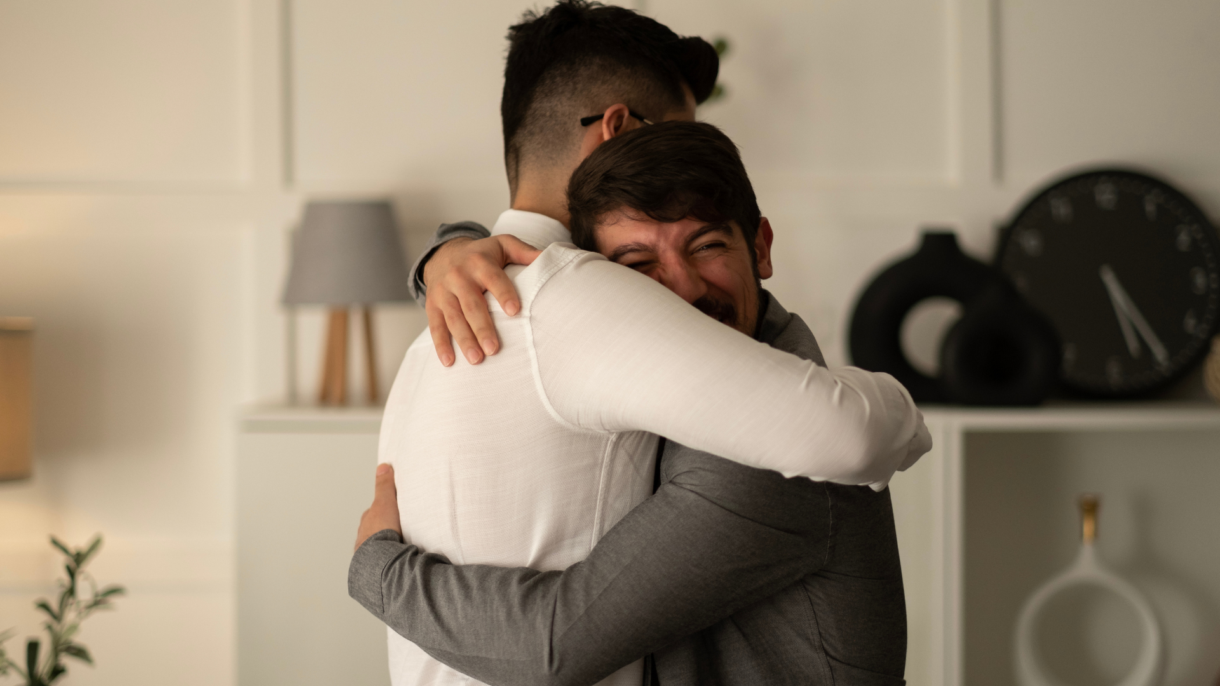
Como Foi o Encontro dos Dois Irmãos Inimigos?

Slide 23
Apoiado em seu cajado, o patriarca saiu para a frente a fim de encontrar-se com o grupo de soldados. Estava pálido e inutilizado em consequência de seu recente conflito, e andava vagarosa e penosamente, parando a cada passo; mas tinha o rosto iluminado por alegria e paz.
À vista daquele sofredor coxo, “Esaú correu-lhe ao encontro, e abraçou-o, e beijou-o; e choraram”. Gênesis 33:4. Ao olharem para esta cena, mesmo os rudes soldados de Esaú ficaram tocados. Não obstante haver-lhes ele contado seu sonho, não podiam ver a razão da mudança que sobreviera a seu capitão. Posto que vissem a enfermidade do patriarca, mal imaginavam que esta sua fraqueza se tornara a sua força.
Notes:
Os dois grupos finalmente se aproximaram um do outro. Apoiado em seu cajado, o patriarca saiu para a frente a fim de encontrar-se com o grupo de soldados. Estava pálido e inutilizado em consequência de seu recente conflito, e andava vagarosa e penosamente, parando a cada passo; mas tinha o rosto iluminado por alegria e paz.
À vista daquele sofredor coxo, “Esaú correu-lhe ao encontro, e abraçou-o, e lançou-se sobre o seu pescoço, e beijou-o; e choraram”. Gênesis 33:4. Ao olharem para esta cena, mesmo os rudes soldados de Esaú ficaram tocados. Não obstante haver-lhes ele contado seu sonho, não podiam ver a razão da mudança que sobreviera a seu capitão. Posto que vissem a enfermidade do patriarca, mal imaginavam que esta sua fraqueza se tornara a sua força.

Slide 24

O Que Jacó Aprendeu
Em Sua Noite de Angústia?

Slide 25
Em sua noite de angústia, ao lado do Jaboque, quando a destruição parecia estar precisamente diante dele, ensinara-se a Jacó quão vão é o auxílio do homem, quão destituída de fundamento é toda a confiança na força humana. Viu que seu único auxílio devia vir dAquele contra quem tão ofensivamente pecara. Desamparado e indigno, rogou a promessa de misericórdia de Deus, ao pecador arrependido.
Aquela promessa foi a sua certeza de que Deus lhe perdoaria e o aceitaria. Mais facilmente poderiam o céu e a Terra passar do que falhar aquela palavra; e foi isto o que o alentou durante aquele terrível conflito.
Notes:
Em sua noite de angústia, ao lado do Jaboque, quando a destruição parecia estar precisamente diante dele, ensinara-se a Jacó quão vão é o auxílio do homem, quão destituída de fundamento é toda a confiança na força humana. Viu que seu único auxílio devia vir dAquele contra quem tão ofensivamente pecara. Desamparado e indigno, rogou a promessa de misericórdia de Deus, ao pecador arrependido.
Aquela promessa foi a sua certeza de que Deus lhe perdoaria e o aceitaria. Mais facilmente poderiam o céu e a Terra passar do que falhar aquela palavra; e foi isto o que o alentou durante aquele terrível conflito.

Slide 26

Como Satanás Tentou Destruir Jacó
e Por Que Não Conseguiu?

Slide 27
Satanás acusara Jacó diante dos anjos de Deus, pretendendo o direito de destruí-lo por causa de seu pecado; levara Esaú a marchar contra ele; e, durante a longa noite de luta do patriarca, Satanás esforçou-se por impor-lhe a intuição de sua culpa, a fim de o desanimar, e romper o seu apego com Deus.
Quando, em sua angústia, o Mensageiro celeste, a fim de provar-lhe a fé, lembrou-o também de seu pecado, e esforçou-se por escapar dele. Mas Jacó não quis demover-se. Aprendera que Deus é misericordioso, e lançou-se à Sua misericórdia. Fez referência ao arrependimento de seu pecado, e implorou livramento. Ao rever a sua vida, foi impelido quase ao desespero; mas segurou firmemente o Anjo, e com brados ardorosos, aflitivos, insistiu em sua petição, até que prevaleceu.
Notes:
Satanás acusara Jacó diante dos anjos de Deus, pretendendo o direito de destruí-lo por causa de seu pecado; levara Esaú a marchar contra ele; e, durante a longa noite de luta do patriarca, Satanás esforçou-se por impor-lhe a intuição de sua culpa, a fim de o desanimar, e romper o seu apego com Deus.
Quando, em sua angústia, Jacó lançou mão do Anjo, e com lágrimas suplicou, o Mensageiro celeste, a fim de provar-lhe a fé, lembrou-o também de seu pecado, e esforçou-se por escapar dele. Mas Jacó não quis demover-se. Aprendera que Deus é misericordioso, e lançou-se à Sua misericórdia. Fez referência ao arrependimento de seu pecado, e implorou livramento. Ao rever a sua vida, foi impelido quase ao desespero; mas segurou firmemente o Anjo, e com brados ardorosos, aflitivos, insistiu em sua petição, até que prevaleceu.

Slide 28

Que Lições Práticas Aprendemos
da Noite de Angústia de Jacó?

Slide 29
Se Jacó não se houvesse arrependido previamente do pecado de obter a primogenitura pela fraude, Deus não poderia ter ouvido sua oração e misericordiosamente preservado sua vida.
Satanás leva muitos a crer que Deus não tomará em consideração a sua infidelidade nas menores coisas da vida; mas o Senhor mostra em Seu trato com Jacó que Ele não pode de maneira alguma sancionar ou tolerar o mal. Todos os que se esforçam por desculpar ou esconder seus pecados, e permitem que eles permaneçam nos livros do Céu, sem serem confessados ou perdoados, serão vencidos por Satanás. Quanto mais exaltada for a sua profissão, e mais honrada a posição que ocupam, mais ofensiva é a sua conduta aos olhos de Deus, e mais certo a vitória do grande adversário.
Notes:
Se Jacó não se houvesse arrependido previamente do pecado de obter a primogenitura pela fraude, Deus não poderia ter ouvido sua oração e misericordiosamente preservado sua vida.
Satanás leva muitos a crer que Deus não tomará em consideração a sua infidelidade nas menores coisas da vida; mas o Senhor mostra em Seu trato com Jacó que Ele não pode de maneira alguma sancionar ou tolerar o mal. Todos os que se esforçam por desculpar ou esconder seus pecados, e permitem que eles permaneçam nos livros do Céu, sem serem confessados ou perdoados, serão vencidos por Satanás. Quanto mais exaltada for a sua profissão, e mais honrada a posição que ocupam, mais ofensiva é a sua conduta aos olhos de Deus, e mais certo a vitória do grande adversário.

Slide 30
Contudo, a história de Jacó é uma segurança de que Deus não repelirá aqueles que foram atraídos ao pecado, mas que voltaram a Ele com verdadeiro arrependimento. Foi pela entrega de si mesmo e por uma fé tranqüilizadora que Jacó alcançou o que não conseguira ganhar com o conflito em sua própria força.
A lista longa de nossos delitos está diante dos olhos do Ser infinito. O registro é completo; nenhuma de nossas ofensas é esquecida. Aquele, porém, que ouviu os clamores de Seus servos na antiguidade, ouvirá a oração da fé, e perdoará as nossas transgressões. Ele o prometeu, e cumprirá a Sua palavra.
Notes:
Contudo, a história de Jacó é uma segurança de que Deus não repelirá aqueles que foram atraídos ao pecado, mas que voltaram a Ele com verdadeiro arrependimento. Foi pela entrega de si mesmo e por uma fé tranqüilizadora que Jacó alcançou o que não conseguira ganhar com o conflito em sua própria força.
A lista longa de nossos delitos está diante dos olhos do Ser infinito. O registro é completo; nenhuma de nossas ofensas é esquecida. Aquele, porém, que ouviu os clamores de Seus servos na antiguidade, ouvirá a oração da fé, e perdoará as nossas transgressões. Ele o prometeu, e cumprirá a Sua palavra.

Slide 31

Em Que Lugar Conseguimos
as Maiores Vitórias
de Nossa Vida?

Slide 32
Jacó prevaleceu porque foi perseverante e resoluto. Sua experiência testifica do poder da oração insistente.
As maiores vitórias da igreja de Cristo, ou do cristão em particular, não são as que são ganhas pelo talento ou educação, pela riqueza ou favor dos homens. São as vitórias ganhas na sala de audiência de Deus, quando uma fé cheia de ardor e agonia lança mão do braço forte da oração.
Aqueles que não estiverem dispostos a abandonar todo o pecado e buscar fervorosamente a bênção de Deus, não a obterão. Mas todos os que lançarem mão das promessas de Deus, como fez Jacó, e forem tão fervorosos e perseverantes como ele o foi, serão bem-sucedidos como ele. Lucas 18:7, 8.
Notes:
Jacó prevaleceu porque foi perseverante e resoluto. Sua experiência testifica do poder da oração insistente. É agora que devemos aprender esta lição de oração que prevalece, de uma fé que não cede.
As maiores vitórias da igreja de Cristo, ou do cristão em particular, não são as que são ganhas pelo talento ou educação, pela riqueza ou favor dos homens. São as vitórias ganhas na sala de audiência de Deus, quando uma fé cheia de ardor e agonia lança mão do braço forte da oração.
Aqueles que não estiverem dispostos a abandonar todo o pecado e buscar fervorosamente a bênção de Deus, não a obterão. Mas todos os que lançarem mão das promessas de Deus, como fez Jacó, e forem tão fervorosos e perseverantes como ele o foi, serão bem-sucedidos como ele. Lucas 18:7, 8.

Slide 33
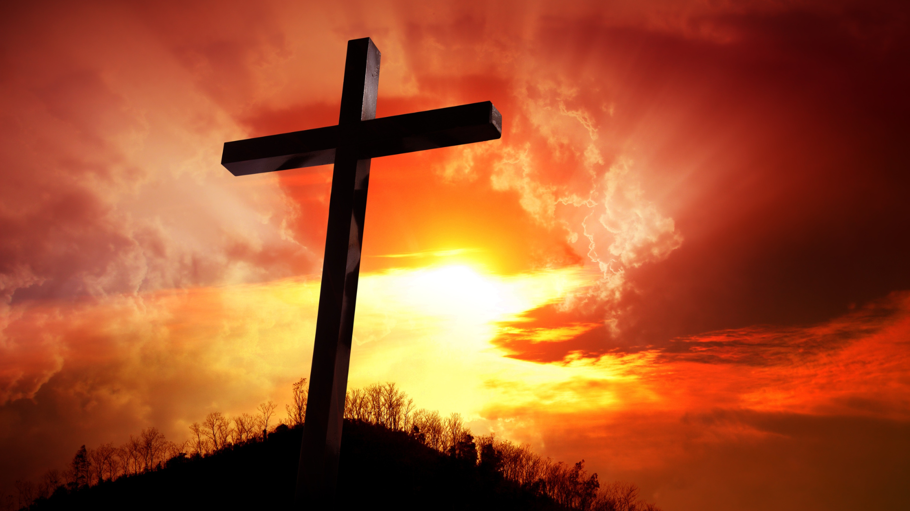
Confesse e
Persista até Sentir-se Plenamente Perdoado!
Notes:
APELO – Confesse seus pecados. E persista até sentir-se plenamente perdoado!
INSPIRAÇÃO JUVENIL, 2004-287, CPB, TATUÍ, SP - FALCÃO AO ABISMO
Novamente, terás compaixão de nós; acabarás com as nossas maldades e jogará os nossos pecados no fundo do mar. Miquéias 7:19.
Os últimos lugares da Terra que o homem ainda não explorou são as profundezas do mar. Para ilustrar como é difícil chegar lá e viver para contar a história, deixem-me contar para vocês acerca do Falcão do Abismo. Um engenheiro marítimo com o nome de Graham Hawkes projetou uma embarcação exploratória individual para as profundezas do mar chamada Falcão do Abismo. Ela foi idealizada para operar inicialmente a uma profundidade de mil e seiscentos metros. A essa profundidade a pressão é de mil quilos por centímetro quadrado. A pressão em toda a superfície do Falcão do Abismo é de dois milhões e oitocentos mil quilos. Hawkes espera poder aperfeiçoar seu engenho para descer à parte mais profunda do oceano, o Abismo das Marianas, a doze mil metros de profundidade da superfície do Oceano Pacífico, ao sul de Guam. Os problemas para se trabalhar a essas profundidades são incríveis. O Falcão do Abismo não pode possuir nenhuma rachadura nem mesmo fios penetrando em seu casco de vidro. Toda sua ação mecânica necessita ser controlada de seu interior por controles remotos de rádio, que passam pelo grosso casco aos motores e para a engrenagem eletrônica que movimenta o veículo para o fundo e através da água. Pequenas nadadeiras parecidas com asas montadas em ambos os lados do engenho, que terá formato de bolha, ajudam na descida do Falcão do Abismo, permitindo que paire inclinado ou pouse cautelosamente. No interior do veículo será estocado oxigênio suficiente para cem horas, mas se alguma coisa não funcionar bem, o Falcão do Abismo automaticamente se desfaz de seus pesos e sobe imediatamente para a superfície. Não foi acidentalmente que Jesus usou as profundezas do mar como um exemplo do lugar onde Ele coloca nossos pecados quando Lhe pedimos que os perdoe. Ao oferecermos nossos pecados passados a Jesus, Ele promete não somente lançá-Ias nas profundezas do mar, mas também não Se lembrar mais deles. Jesus não é maravilhoso?

